Slide 1
PROJETO PEDAL
PUC-Minas / Tecnólogo em Análise e Desenvolvimento de Sistemas
Desenvolvimento de Aplicação Backend - EIXO 2 / 1/2023
Eixo 2 - Projeto: Desenvolvimento de uma Aplicação Interativa
Prof: José Wilson da Costa
Grupo:
André Policarpo Paiva Miranda
Dionisio Tadeu de Azevedo
Mariana Rodrigues de Souza

Slide 2
Sumário da Apresentação
1)_Problema
2)_Objetivos
3)_Metodologia Utilizada
4)_Arquitetura MVC
5)_Conclusões
<número>
Notes:
<número>

Slide 3
Problema
Existem uma série de aplicativos no mercado voltados para quem pedala, mas a maioria destes aplicativos focam o desempenho individual e performance do usuário ao longo da atividade física.
Não existe aplicativo especificamente voltado para organização e gerenciamento de passeios de bike, em grupo, em ambiente urbano e rural.
2
Notes:
<número>

Slide 4
Objetivos
Fornecer ao ciclista meio de comunicação que permita organizar passeios em grupo durante o dia e a noite;
Permitir ao esportista comum conhecer as propostas de roteiros ciclísticos e se juntar aos grupos em formação;
Armazenar e disponibilizar aos participantes do grupo o histórico de todos os passeios realizados bem como os envolvidos na atividade;
Mostrar para o usuário o seu índice de massa corporal atual e a quantidade aproximada de calorias gastas na atividade realizada;
3
Notes:
<número>

Slide 5
Metodologia Utilizada
Documentação de Contexto
Caracterização do problema;
Identificação dos objetivos gerais e específicos;
Elaboração da Justificativa;
Identificação do Público Alvo;
Especificação do Projeto
Identificação das personas;
Histórias de usuários;
Requisitos funcionais, não funcionais e restrições do projeto;
3
Notes:
<número>

Slide 6
Metodologia Utilizada
Planejamento
Elaborado o Projeto de Interface
Utilizado o programa AutoCad;
Elaborada a Arquitetura da Solução
Diagrama de fluxo: Bizagi Modeler
Diagrama de Classe: Lucidchart
Modelo de Entidade Relacionamento: MySQL-Workbench
3
Notes:
<número>

Slide 7
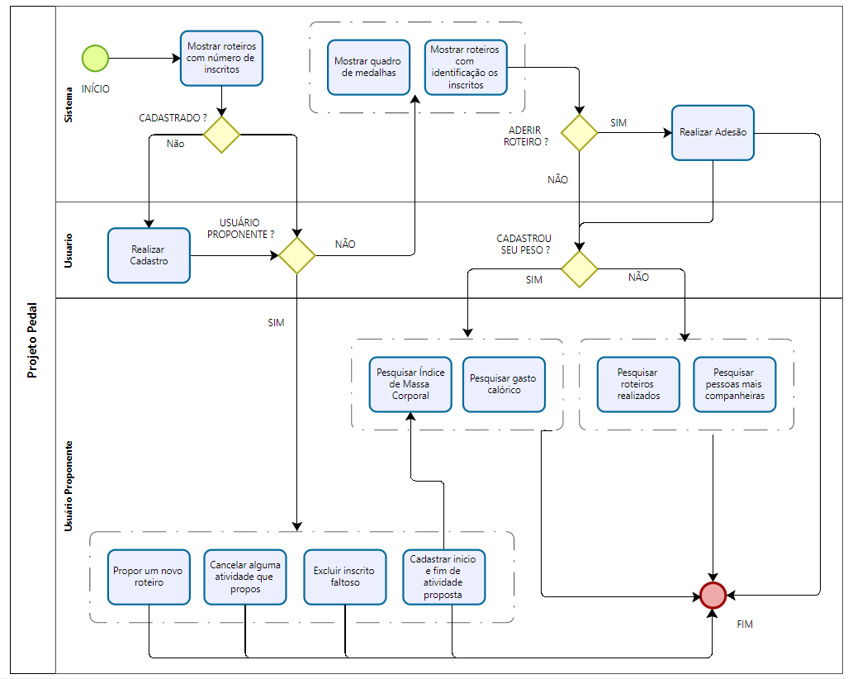
Metodologia Utilizada: Arquitetura da Solução
Diagrama de fluxo: Bizagi Modeler
3
Notes:
<número>

Slide 8
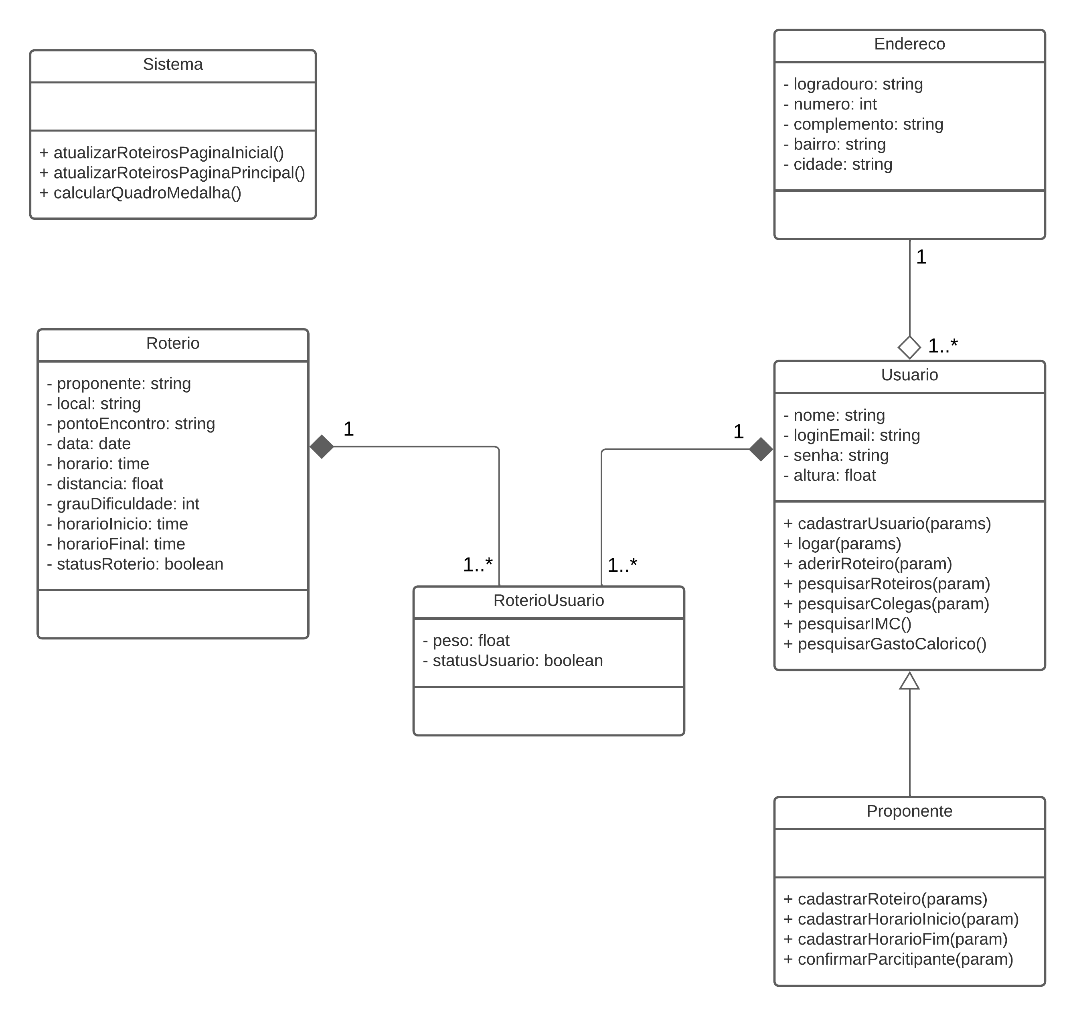
Metodologia Utilizada: Arquitetura da Solução
Diagrama de Classe: Lucidchart
<número>
Notes:
<número>

Slide 9
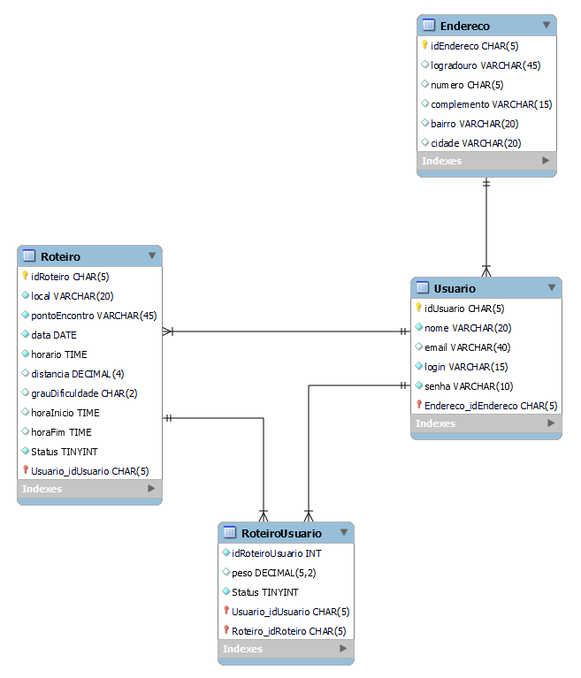
Metodologia Utilizada: Arquitetura da Solução
Modelo de Entidade Relacionamento: MySQL-Workbench
<número>
Notes:
<número>

Slide 10
Metodologia Utilizada
Plano de Testes
Plano de Testes de Software;
Plano de Testes de Usabilidade;
Desenvolvimento Web BackEnd
Ferramenta: Visual Studio 2019
ASP.NET Core MVC: Arcabouço para desenvolvimento Web Backend
Entity Framework : Elaboração do Banco de Dados
<número>
Notes:
<número>

Slide 11
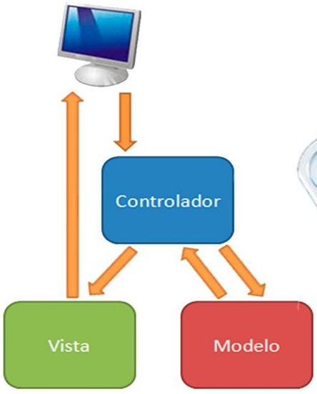
ARQUITETURA MVC
O Usuário realiza as solicitações através da pagina ao controlador;
O Controlador aciona o modelo e aplica as “regras de negócio” aos dados;
O modelo interage com o banco de dados e retorna ao Controlador;
<número>
Notes:
<número>

Slide 12


Tela 6
Conclusões

Slide 13

Obrigado !!
<número>
Notes:
<número>

